Slide 1
Phân Loại Bình Luận Tiêu Cực, Tích Cực Trên Các Trang Thương Mại Điện Tử

Slide 2
Thành Viên
Phạm Đức Anh
Trần Văn Hanh
20001527 Document Writer
20001542 Powerpoint Maker
Phan Vũ Nguyên Hoàng
20001552 Document Writer

Slide 3
Mục Lục
Mô hình
Các lý thuyết và mô hình sử dụng
Phương pháp
Triển khai đánh giá và thực nghiệm

Slide 4
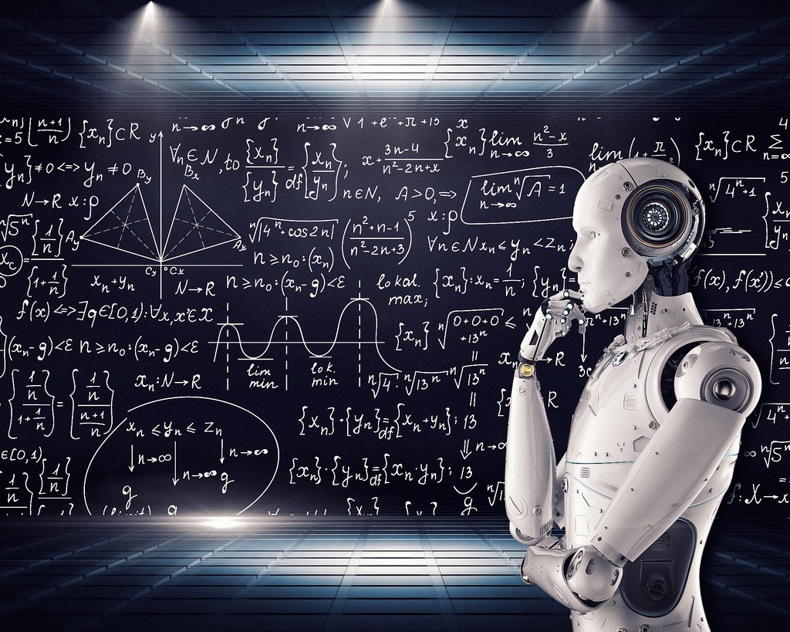
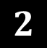
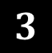
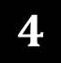
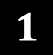
Các lý thuyết và mô hình sử dụng
$$1$$
Convolutional Neural Network
$$2$$
Recurrent neural network
$$3$$
Long Short-Term Memory
$$4$$

Slide 5
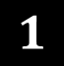
$$1$$
Convolutional Neural Network
Nhìn chung, chúng ta có thể coi CNN là một Mạng thần kinh nhân tạo có một số loại chuyên môn hóa để có thể chọn ra hoặc phát hiện các mẫu. Phát hiện mẫu này là điều làm cho CNN trở nên hữu ích cho việc phân tích hình ảnh.
CNN có các lớp được gọi là lớp tích chập.

Slide 6

$$1$$
Convolutional Neural Network
Lớp được kết nối đầy đủ hoạt động trên một đầu vào phẳng trong đó mỗi đầu vào được kết nối với tất cả các nơ-ron.

Slide 7

$$1$$
Convolutional Neural Network
Lớp tích chập tích hợp đầu vào và chuyển kết quả của nó sang lớp tiếp theo.

Slide 8
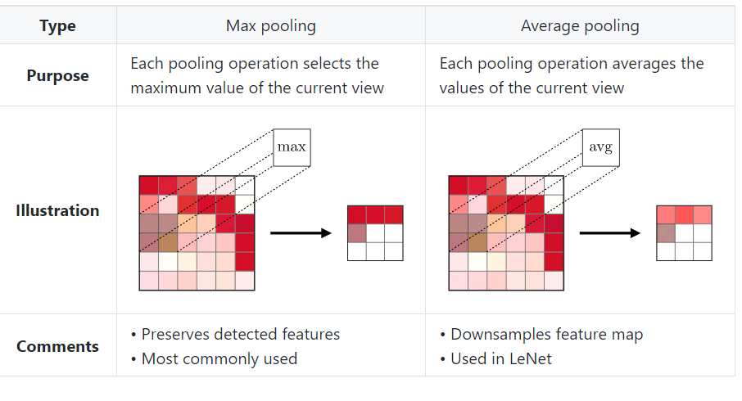
$$1$$
Convolutional Neural Network
Lớp tổng hợp là một hoạt động lấy mẫu xuống, thường được áp dụng sau một lớp tích chập, có một số bất biến về không gian.

Slide 9
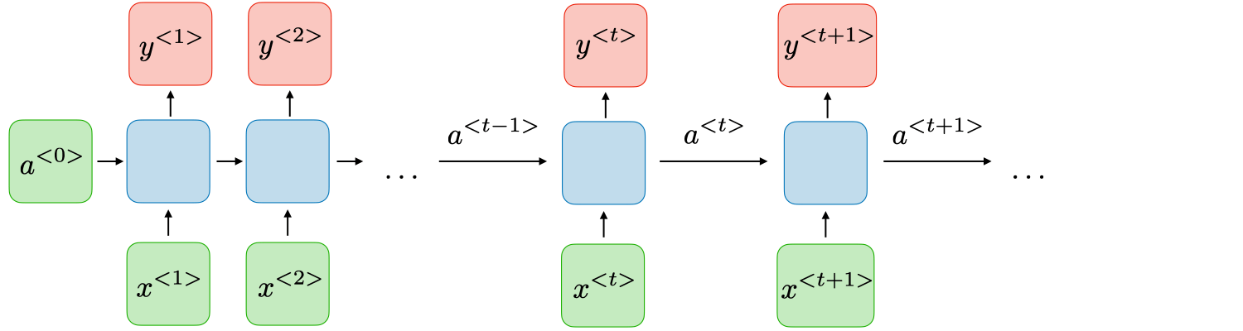
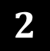
$$2$$
Recurrent Neural Network
Mạng thần kinh tái phát (RNN) là một lớp mạng thần kinh nhân tạo trong đó các kết nối giữa các nút có thể tạo ra một chu kỳ cho phép đầu ra từ một số nút ảnh hưởng đến đầu vào tiếp theo đến cùng một nút.

Slide 10
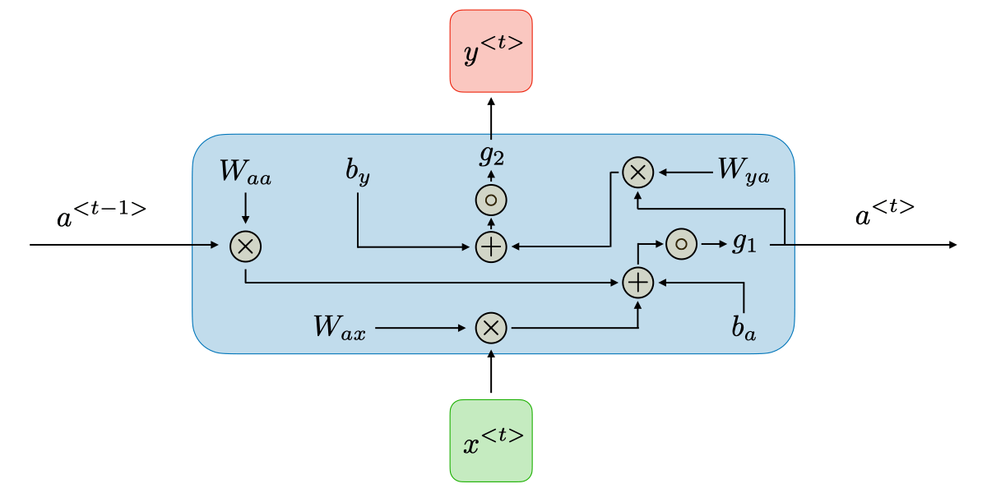
$$2$$
Recurrent Neural Network
Bắt nguồn từ các mạng thần kinh truyền thẳng, RNN có thể sử dụng trạng thái bên trong (bộ nhớ) của chúng để xử lý các chuỗi đầu vào có độ dài thay đổi.

Slide 11
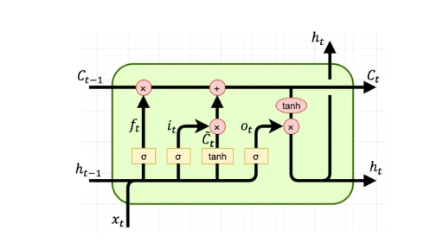
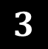
$$3$$
Long Short-Term Memory
LSTM xử lý vấn đề độ dốc biến mất mà các RNN truyền thống gặp phải, với LSTM là sự tổng quát hóa của Đơn vị lặp lại có cổng.

Slide 12
Word embedding
Embedding là một kỹ thuật để chuyển đổi một vectơ có số chiều lớn, thường ở dạng thưa thớt, thành một vectơ có số chiều nhỏ, thường ở dạng dày đặc.
Kích thước của không gian nhúng được lấy thủ công. Người ta thường thấy các nhúng từ có 8 chiều (đối với tập dữ liệu nhỏ), lên đến 1024 chiều khi làm việc với tập dữ liệu lớn.

Slide 13
Dropout
Dropout là một kỹ thuật để giảm học vẹt trong các mạng thần kinh bằng cách ngăn chặn các thích nghi chỉnh phức tạp của mạng trên dữ liệu đào tạo.
Dropout giảm việc trang bị quá mức (overfitting) bằng cách ngăn không cho mạng nơ-ron phụ thuộc quá nhiều vào các lộ trình cụ thể hoặc các nơ-ron riêng lẻ.

Slide 14
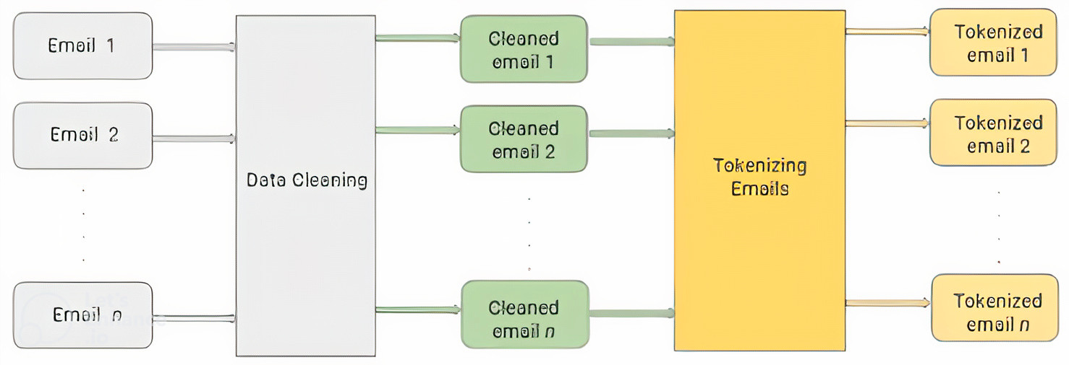
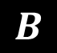
$$B$$
Xử lý văn bản
Dữ liệu thường đến từ nhiều nguồn khác nhau và thường ở các định dạng khác nhau. Dữ liệu văn bản của bạn thường chứa các từ thừa và lặp lại.

Slide 15
Làm sạch dữ liệu thô
Xóa dấu chấm câu
Loại bỏ khoảng trắng
Loại bỏ liên kết trong văn bản
Thay thế ký tự xuống dòng trong văn bản
Loại bổ văn bản thừa
Chuyển văn bản thành chữ thường

Slide 16
Token hóa dữ liệu đã làm sạch
Mã thông báo là quá trình chia văn bản thành các phần nhỏ hơn được gọi là mã thông báo. Mỗi mã thông báo là một đầu vào cho thuật toán học máy dưới dạng một tính năng. Các mã thông báo có thể là từ, số hoặc dấu chấm câu.
Words
Text
Tokens
Numbers
Punctuation marks

Slide 17
Text sequencing
Padding là tạo mã thông báo cho tất cả các email có kích thước bằng nhau. Khi chúng tôi gửi đầu vào theo lô điểm dữ liệu, thông tin trong văn bản có thể bị mất khi đầu vào có kích thước khác nhau.
Mô hình sẽ mong đợi biến mục tiêu là một số chứ không phải một chuỗi. Khi chúng tôi sử dụng chuỗi để ghi nhãn dữ liệu của mình, nó kém linh hoạt hơn so với ghi nhãn theo số.

Slide 18
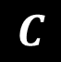
Mô hình
$$C$$
Word Embedding layer
Fully connected layer
Fully connected layer
Raw text
Pre-processing
Long – Short term memory
Dropout

Slide 19
LSTM Model
Cell state
The previous hidden state
Input data
Bộ nhớ dài hạn của mạng
Đầu ra tại thời điểm trước đó
Dữ liệu đầu vào tại bước thời gian hiện tại
Output

Slide 20
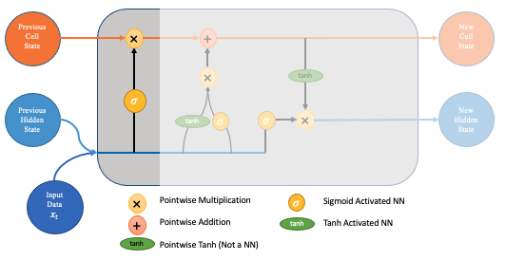
Bước 1:
Bước đầu tiên trong quy trình là cổng quên. Ở đây chúng ta sẽ quyết định bit nào của cell state (bộ nhớ dài hạn của mạng) là hữu ích với cả trạng thái ẩn trước đó và dữ liệu đầu vào mới.

Slide 21
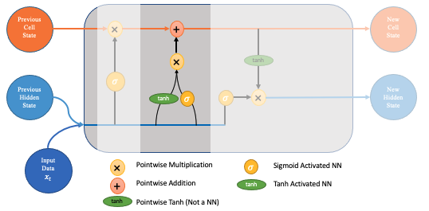
Bước 2:
Bước tiếp theo liên quan đến mạng bộ nhớ mới và cổng đầu vào. Mục tiêu của bước này là xác định thông tin mới nào sẽ được thêm vào bộ nhớ dài hạn của mạng. Mạng bộ nhớ mới là mạng thần kinh được kích hoạt tanh, mạng này đã học cách kết hợp trạng thái ẩn trước đó và dữ liệu đầu vào mới để tạo ra một 'vectơ cập nhật bộ nhớ mới'.

Slide 22
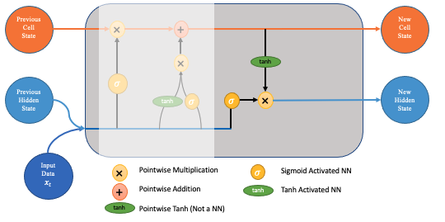
Bước 3:
Giờ đây, các cập nhật của chúng tôi đối với bộ nhớ dài hạn của mạng đã hoàn tất, chúng tôi có thể chuyển sang bước cuối cùng, cổng đầu ra, quyết định trạng thái ẩn mới. Để quyết định điều này, chúng tôi sẽ sử dụng ba điều; trạng thái ô mới được cập nhật, trạng thái ẩn trước đó và dữ liệu đầu vào mới. Để ngăn điều này xảy ra, chúng tôi tạo một bộ lọc, cổng đầu ra, chính xác như chúng tôi đã làm trong mạng quên cổng. Các đầu vào giống nhau và kích hoạt cũng là sigmoid.

Slide 23
Triển khai, đánh giá và thực nghiệm
Triển khai
Bộ dữ liệu
Đánh giá

Slide 24
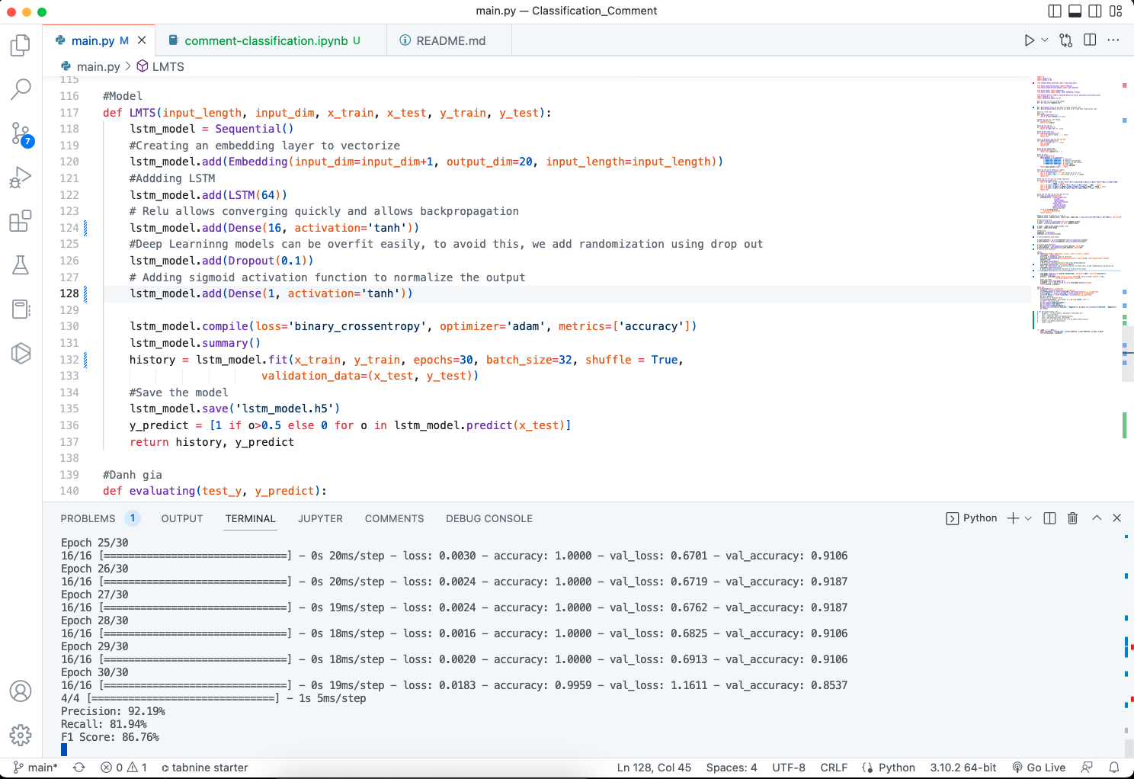

Slide 25
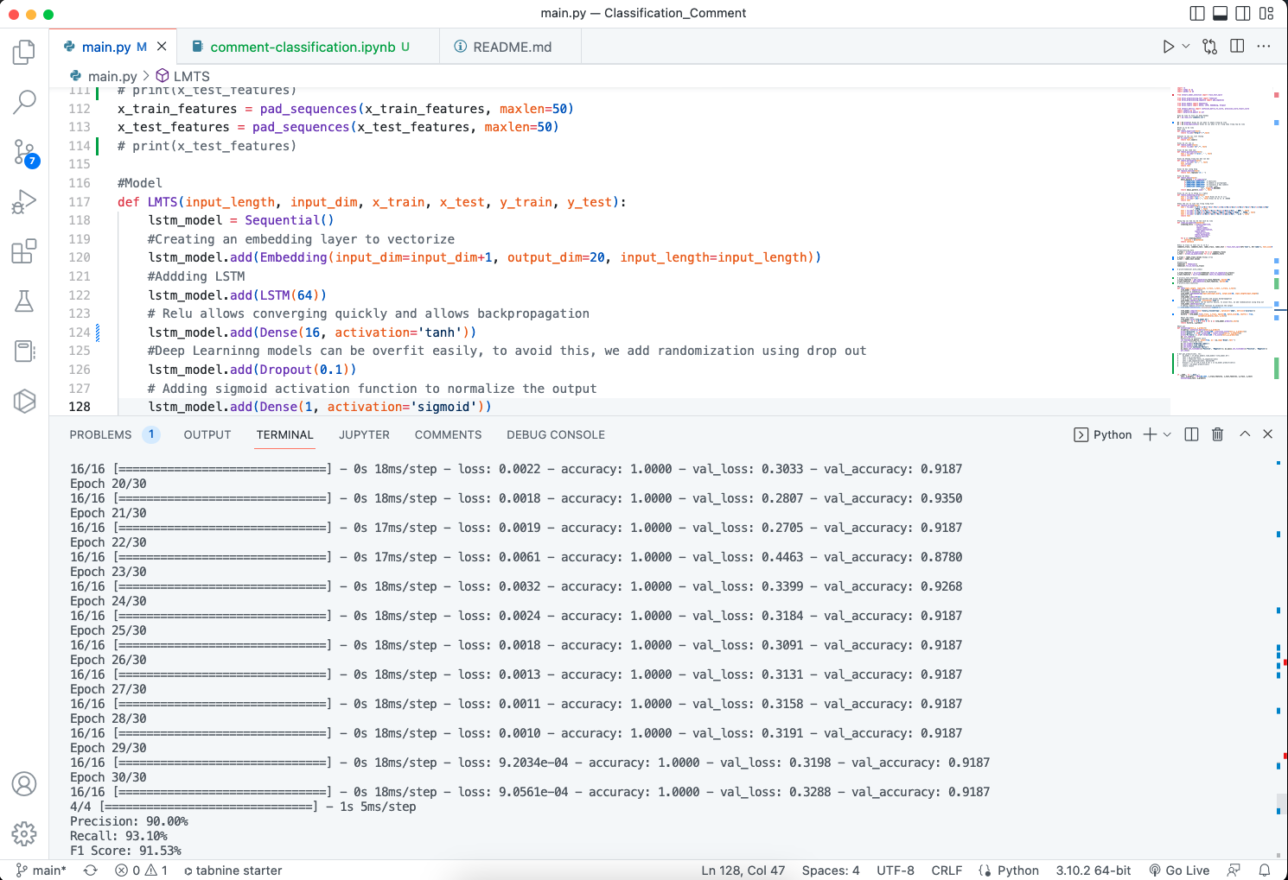

Slide 26
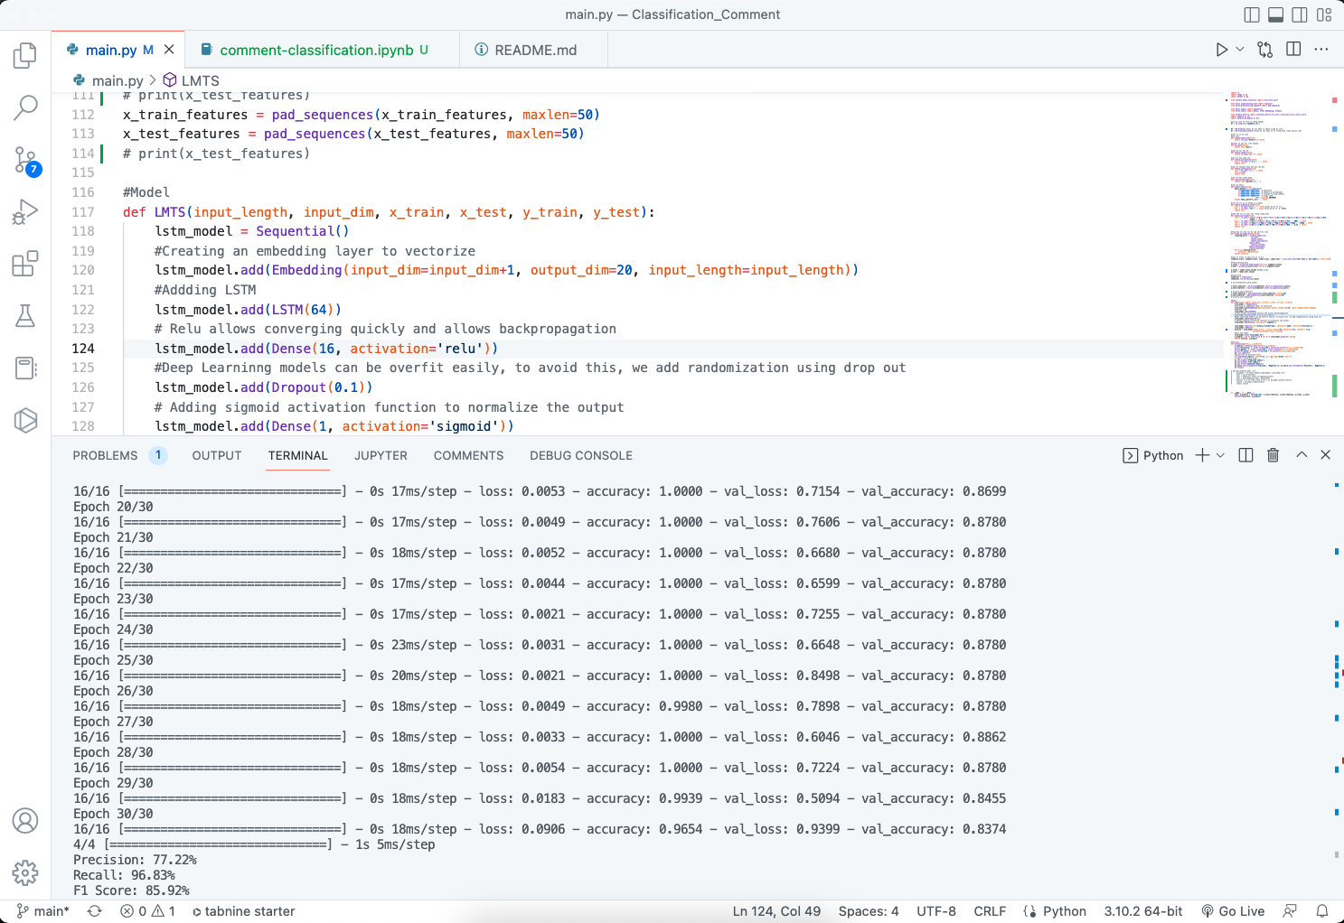

Slide 27
Thank for listening

